Slide 1
《计算方法》课程
期末复习
谷德峰，13787129336
gudefeng@mail.sysu.edu.cn
2024学年春季学期，1-17周，周一 1-2节 F209

Slide 2


Slide 3
0. 绪论
误差分析
误差的分类: 截断、舍入
基本概念: 绝对、相对误差，误差限
有效数字
避免误差危害的若干原则
矩阵与向量范数
向量、矩阵范数的定义
1、2、范数的定义以及计算
范数的等价性
谱范数与条件数
稳定算法
病态问题

Slide 4
第0章 绪论 \\ 0.2 误差与有效数字

Slide 5
第0章 绪论 \\ 0.4 范数
常用的向量范数
∞范数或最大范数
1-范数
2-范数
p-范数

Slide 6
第0章 绪论 \\ 0.4 范数
常用的矩阵范数
A的行范数
A的列范数
A的2-范数
A的谱范数

Slide 7
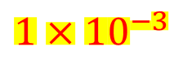
第0章 绪论 \\ 习题
用四舍五入得到近似数0.550，有 位有效数字，其相对误差是 。
习题1.
$$1×10^{−3}$$
习题2.
解:
Notes:
相对误差 = 读数误差限是最小刻度的一半（0.0005） / 数值（0.55）

Slide 8
第1章 函数插值

Slide 9
1. 插值法
Lagrange插值公式:
基函数的形式
Newton插值公式:
差商
Runge现象
密切多项式与Hermite插值
三次样条插值
插值余项的表达式
★ 会求插值多项式、估计插值误差

Slide 10
第1章 函数插值 \\ 1.2 插值多项式的Lagrange形式
n 次 Lagrange 插值多项式
其中，插值基函数
插值误差

Slide 11
第1章 函数插值 \\ 1.3 插值多项式的Newton形式
n 次Newton插值多项式
插值误差

Slide 12
第1章 函数插值 \\ 1.3 插值多项式的Newton形式
差商定义：

Slide 13
第1章 函数插值 \\ 1.3 插值多项式的Newton形式
差商的计算方法(表格法):
差商表
规定函数值为零阶差商

Slide 14
第1章 函数插值 \\ 1.3 插值多项式的Newton形式
3.00
28.00
x_{i} -2.00 0.00 1.00 2.00
f (x_{i}) 17.00 1.00 2.00 17.00
x_{i} | fi（零阶差商） | 一阶差商 | 二阶差商 | 三阶差商 | 四阶差商
-2.00 | 17.00
0.00 | 1.00
1.00 | 2.00
2.00 | 17.00
3.00 | 28.00
-8.00
1.00
15.00
11.00
3.00
7.00
-2.00
1.00
-3.00
-0.80

Slide 15
第1章 函数插值 \\ 1.6 三次样条插值
定义1.2

Slide 16
第1章 函数插值 \\ 1.6 三次样条插值
少两个条件！

Slide 17
第1章 函数插值 \\ 1.6 三次样条插值
三弯矩方程

Slide 18
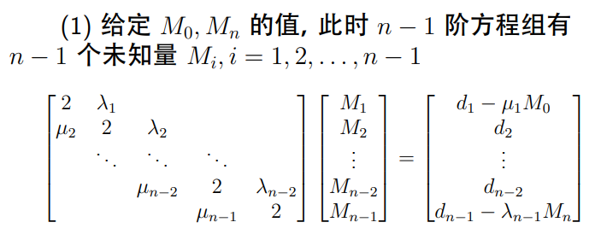
第1章 函数插值 \\ 1.6 三次样条插值

Slide 19
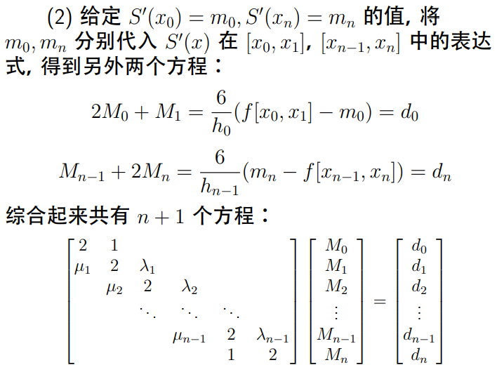

Slide 20
第1章 函数插值 \\ 1.6 三次样条插值
例8
解

Slide 21
第1章 函数插值 \\ 1.6 三次样条插值

Slide 22
第1章 函数插值 \\ 习题
x_{i} | -1.00 | 2.00 | 7.00
f(x_{i}) | 0.00 | 1.00 | 2.00
插值法近似计算约为多少时 （小数点后保留2位）
解：由于f(x) 连续且单调，可使用反插值求解。将f(x_{i})视为自变量值, x_{i}视为函数值，进行插值，则：
x_{i} | 0.00 | 1.00 | 2.00
y_{i} | -1.00 | 2.00 | 7.00

Slide 23
第2章 最小二乘拟合

Slide 24
2. 曲线拟合的最小二乘法
多项式拟合
一次、二次多项式拟合的计算
高次多项式拟合的振荡现象
曲线拟合
线性化
一般最小二乘拟合
通过最小二乘求解矛盾方程
正交多项式
Legendre多项式、Chebyshev多项式
最佳平方逼近、最佳一致逼近

Slide 25
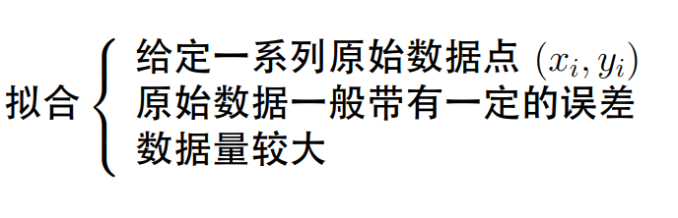
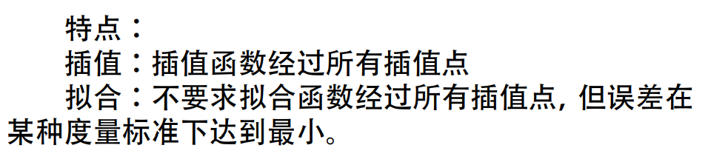
第2章 最小二乘拟合\\ 2.2 线性拟合和二次拟合
插值与拟合的对比

Slide 26
第2章 最小二乘拟合\\ 2.3 解矛盾方程组
给定数据序列 ，作拟合直线
p(x)过这些点，
矛盾方程组

Slide 27
第2章 最小二乘拟合\\ 2.3 解矛盾方程组
对于一般的矛盾方程

Slide 28
第2章 最小二乘拟合\\ 2.3 解矛盾方程组
矛盾方程组的最小二乘解
定理3.1

Slide 29
第2章 最小二乘拟合\\ 2.3 解矛盾方程组
例.
解:
法方程为

Slide 30
第2章 最小二乘拟合\\ 习题
习题：求过点(-3,3)，(0,1)，(2,1)和(4,3)的一次拟合多项式。
解：设f(x)=ax+b ，由拟合条件
求解上述矛盾方程组得，
解得，
从而，

Slide 31
第3章 非线性方程求解

Slide 32
3. 非线性方程求根
逐步搜索法；二分法
迭代法
Newton法、Newton下山法、弦截法（公式、计算）
收敛性：
收敛性分析: 分析（不动点）迭代格式的收敛性
迭代终止条件: x的误差（仅有f(x)不够）
Newton法的收敛性分析
收敛速度：
收敛阶，迭代法的加速（Aitken加速）

Slide 33
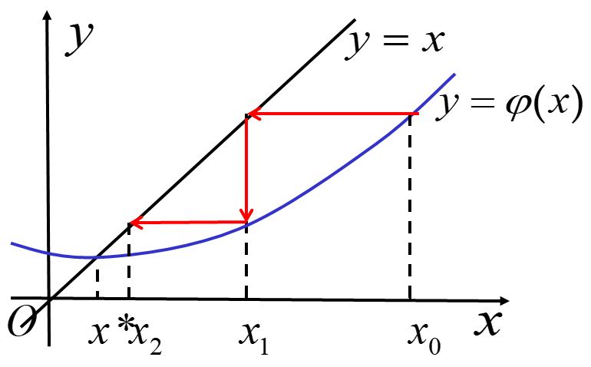
3.2 实根对分法
f(a)f(b)<0 x=a+b/2
f(a)f(x)<0， 更新区间 [a,x]
f(x)f(b)<0， 更新区间 [x,b]
误差估计， |x*-x_{k}| < b-a/2^{k+1}
3.3 不动点迭代法
f(x) = 0 改写成 x = φ(x)
初始点x_{0，}x_{k+1} = φ(x_{k})

Slide 34
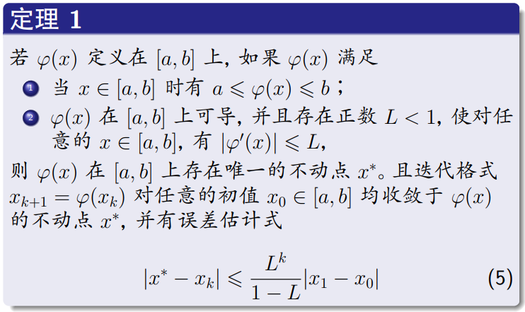
3.3 不动点迭代法

Slide 35
第3章 非线性方程求解 \\ 3.4 Newton迭代法
Newton迭代法（小结）
如果已知非线性方程
的根
的一个近似
单根时平方收敛，收敛阶为2
迭代公式
称为解方程 f (x) = 0的Newton迭代法。
几何解释

Slide 36
第3章 非线性方程求解 \\ 3.4 Newton迭代法
例7.
用Newton迭代法求方程的根:
解:
由Newton迭代法
x0=1.0
x1=1.500000
x2=1.347826
x3=1.325200
x4=1.324718
x5=1.324718
迭代四次
精度达10⁻⁷

Slide 37
第3章 非线性方程求解 \\ 3.4 Newton迭代法
Newton迭代法
则Newton迭代法变为
称为离散Newton法（弦截法）
收敛阶约为1.618

Slide 38
第3章 非线性方程求解 \\ 3.4 Newton迭代法
例9.
用弦截法解例4中方程的根，
并和Newton
迭代法比较
解:
x0=1.0;
x1=1.500000
x2=1.266667
x3=1.315962
x4=1.325214
x5=1.324714
x6=1.324718
x7=1.324718
由割线法
迭代6次，达到10⁻⁷精度

Slide 39
第3章 非线性方程求解 \\ 3.5 解方程组的Newton迭代法
解方程组的Newton迭代法（小结）
考虑二阶非线性方程组
做Taylor展开并取线性部分得

Slide 40
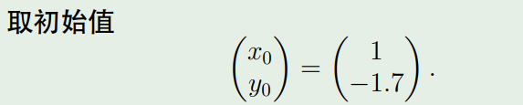
第3章 非线性方程求解 \\ 3.5 解方程组的Newton迭代法
例11.
写出求解非线性方程组
的Newton迭代法公式。

Slide 41
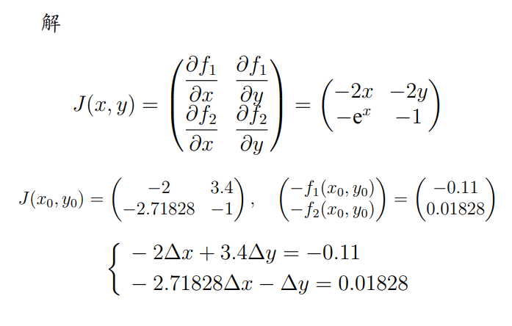
第3章 非线性方程求解 \\ 3.5 解方程组的Newton迭代法

Slide 42
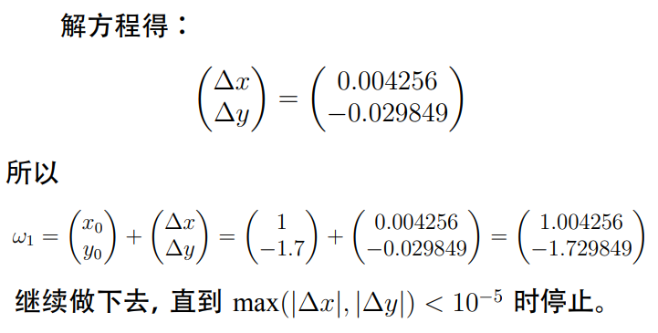
第3章 非线性方程求解 \\ 3.5 解方程组的Newton迭代法

Slide 43
第3章 非线性方程求解 \\ 3.5 解方程组的Newton迭代法
考虑n阶非线性方程组
Newton迭代法的计算公式为
Notes:
板书向量形式的迭代式

Slide 44
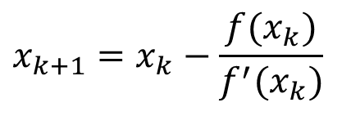
第3章 非线性方程求解 \\ 习题
用Newton迭代法求方程x=cosx的根时，迭代公式是 。
习题1：
f(x)= x - cosx
$$x_{k+1}=x_{k}−\frac{f(x_{k})}{f^{′}(x_{k})}$$

Slide 45
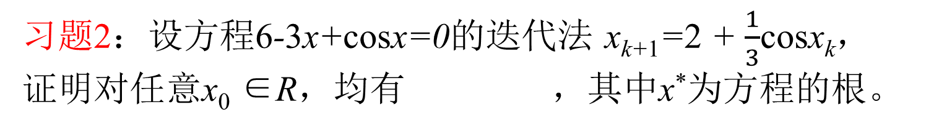
第3章 非线性方程求解 \\ 习题
习题2：设方程6-3x+cosx=0的迭代法 x_{k+1}=2 + $\frac{1}{3}$cosx_{k}，证明对任意x₀ ∈R，均有 ，其中x*为方程的根。
证明：
迭代函数为
则：
因
故迭代法收敛
即对任意x₀ ∈R，均有 ，其中x*为方程的根

Slide 46
第4章 求解线性方程组 的直接法

Slide 47
4. 解线性方程组的直接法
高斯消去法: 列主元
LU分解（Doolittle/Crout）
LDL^{T}分解
三对角方程组的求解
计算，解方程
★ 会设计算法进行LU分解，并基于LU分解求解线性方程组

Slide 48
第四章 求解线性方程组的直接法\\4.1 矩阵的基础知识
特征值与谱半径
定义

Slide 49
第四章 求解线性方程组的直接法\\4.1 矩阵的基础知识
例1
求矩阵A的特征值和谱半径，其中
解:
A的特征方程为

Slide 50
第四章 求解线性方程组的直接法\\4.1 矩阵的基础知识
故A的特征值为
谱半径为

Slide 51
第四章 求解线性方程组的直接法\\4.2 Gauss消元法
Gauss消元法
一、Gauss顺序消元法（小结）
对线性方程组
经过n-1次

Slide 52
第四章 求解线性方程组的直接法\\4.2 Gauss消元法
得到等价的线性代数方程组
回
代
方
向

Slide 53
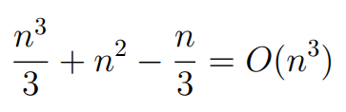
第四章 求解线性方程组的直接法\\4.2 Gauss消元法
其解为:
运算量

Slide 54
第四章 求解线性方程组的直接法\\4.2 Gauss消元法
例2.
用Gauss消去法解线性方程组
解.
对原方程的增广矩阵进行初等行变换

Slide 55
第四章 求解线性方程组的直接法\\4.2 Gauss消元法
得到与原方程组等价的上三角方程组
通过回代进行求解

Slide 56
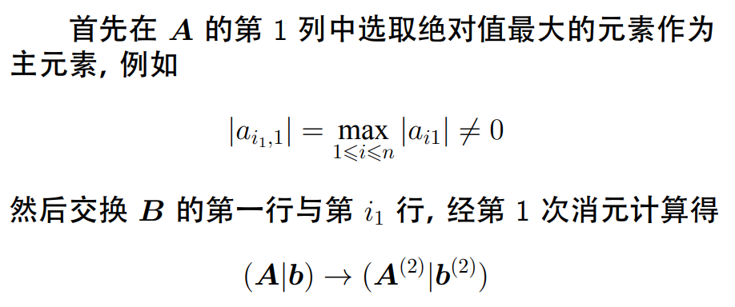
第四章 求解线性方程组的直接法\\4.2 Gauss消元法
二、 Gauss列主元消元法
矩阵

Slide 57
第四章 求解线性方程组的直接法\\4.2 Gauss消元法
上述方法称为Gauss列主元消元法

Slide 58
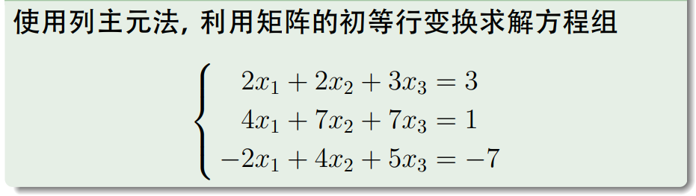
第四章 求解线性方程组的直接法\\4.2 Gauss消元法
例5
Notes:
同学们自己试一下

Slide 59
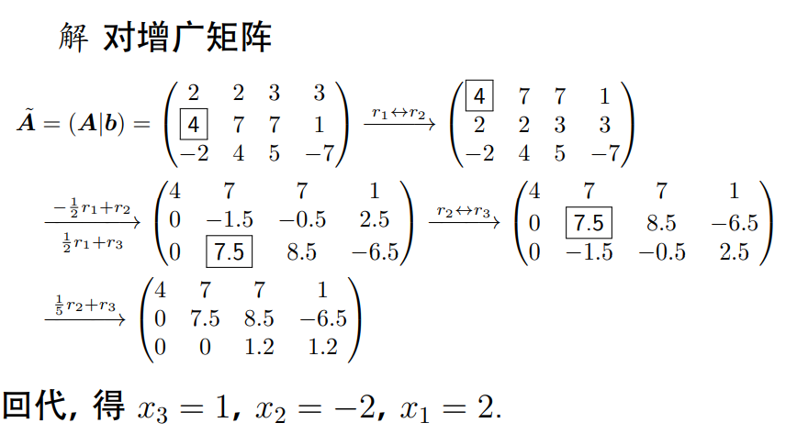
第四章 求解线性方程组的直接法\\4.2 Gauss消元法

Slide 60
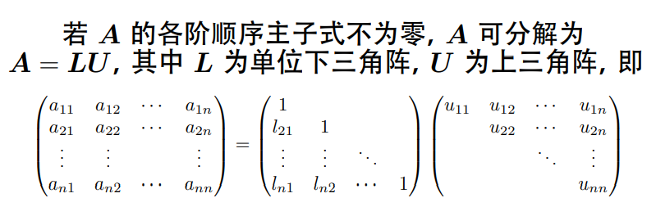
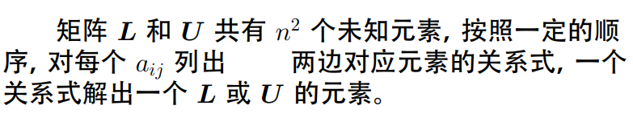
第四章 求解线性方程组的直接法\\4.3 直接三角分解法\\4.3.1 Doolittle分解
Doolittle分解
式子

Slide 61
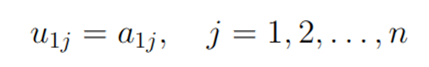
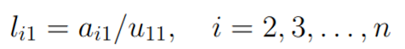
第四章 求解线性方程组的直接法\\4.3 直接三角分解法\\4.3.1 Doolittle分解
Doolittle分解
k=1 时，先求 u_{1j}
再求 l_{i1}

Slide 62
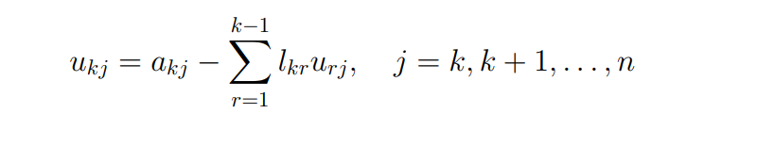
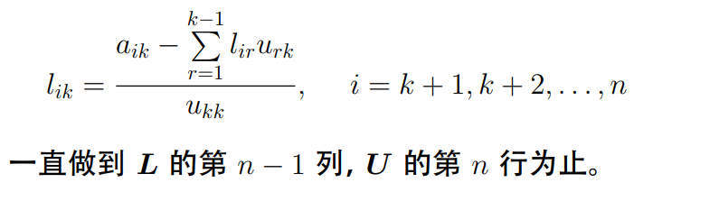
第四章 求解线性方程组的直接法\\4.3 直接三角分解法\\4.3.1 Doolittle分解
Doolittle分解
k=k 时，先求 u_{kj}
再求 l_{ik}
运算量与Gauss消元法相当

Slide 63
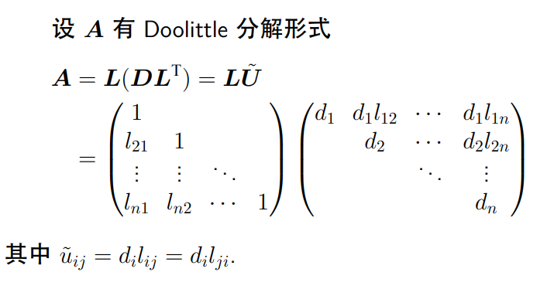
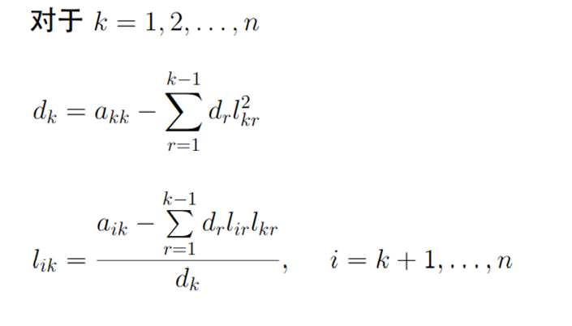
第四章 求解线性方程组的直接法\\4.3 直接三角分解法\\4.3.4 对称正定矩阵LDL^{T}分解
对称正定矩阵的LDL分解
Notes:
板书LDL分解公式

Slide 64
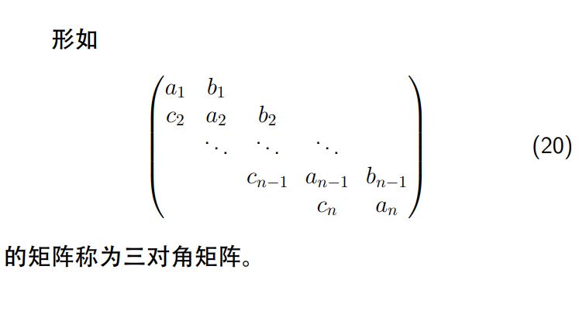
第四章 求解线性方程组的直接法\\4.3 直接三角分解法\\4.3.3 追赶法
Notes:
其特点是非零元素仅分布在对角线及两侧副对角线的位置
样条函数插值函数的M关系式求解就出现过，三弯矩方程
许多连续问题经离散化得到的线性方程组，其系数矩阵也是三对角、五对角等形状的带状矩阵

Slide 65
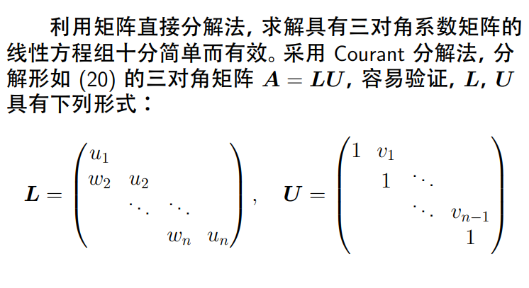
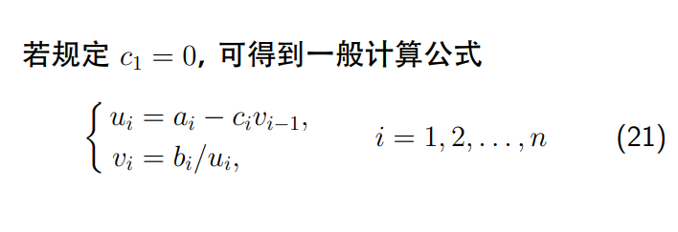
第四章 求解线性方程组的直接法\\4.3 直接三角分解法\\4.3.3 追赶法

Slide 66
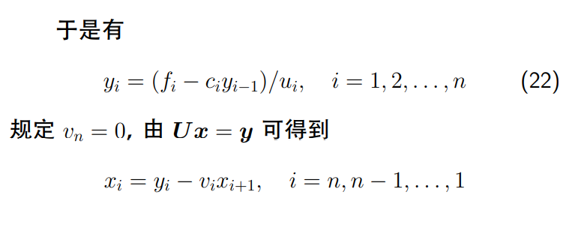
第四章 求解线性方程组的直接法\\4.3 直接三角分解法\\4.3.3 追赶法
Notes:
板书追赶法公式

Slide 67
第四章 求解线性方程组的直接法\\习题
习题1：求矩阵的LU分解 ( Doolittle分解)。
解：
Notes:
板书追赶法公式

Slide 68
第四章 求解线性方程组的直接法\\习题
习题2：用Dolittle分解求解下列方程组。
解：
求解
求解
Notes:
板书追赶法公式

Slide 69
第四章 求解线性方程组的直接法\\习题
习题3：用追赶法求解下列三对角方程组：
解：
Notes:
板书追赶法公式

Slide 70
第5章 求解线性方程组的迭代法

Slide 71
5. 解线性方程组的迭代法
Jacobi、G-S迭代公式与计算
松弛迭代公式
收敛性条件:
谱半径（特征值）、范数
Jacobi迭代: 对角占优条件
G-S迭代: 对角占优、对称正定
松弛迭代

Slide 72
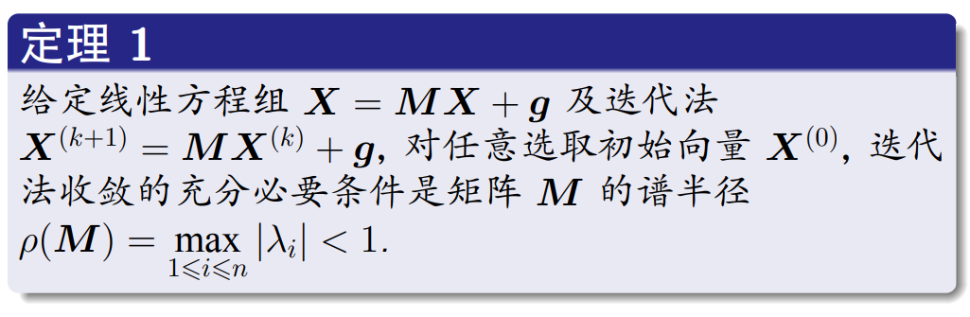
第五章 求解线性方程组的迭代法

Slide 73
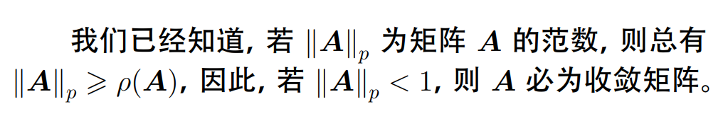
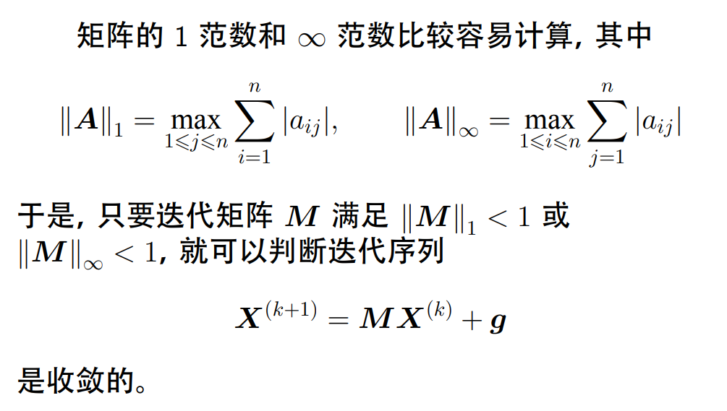
第五章 求解线性方程组的迭代法

Slide 74
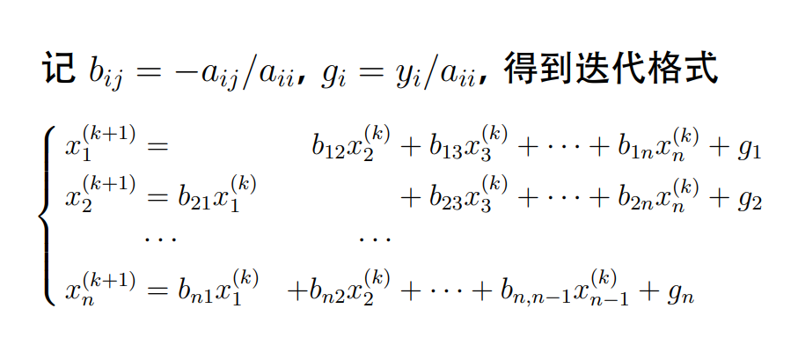
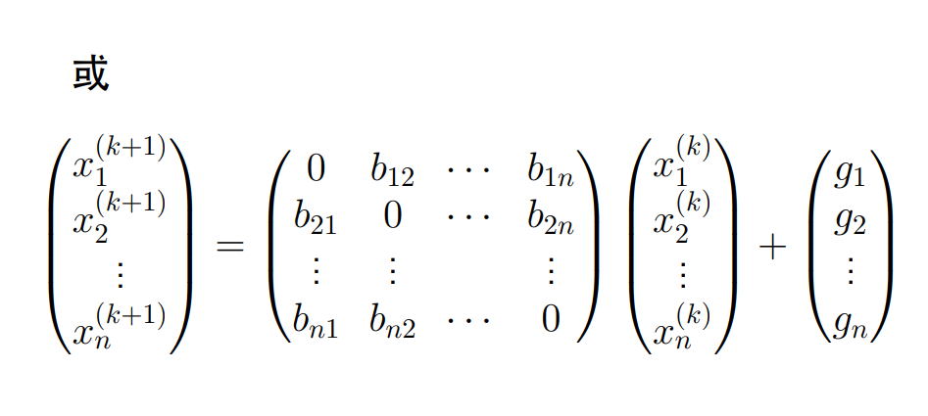
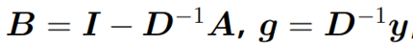
第五章 求解线性方程组的迭代法\\5.1 Jacobi迭代
X^{(k+1)} = BX^{(k)} + g

Slide 75
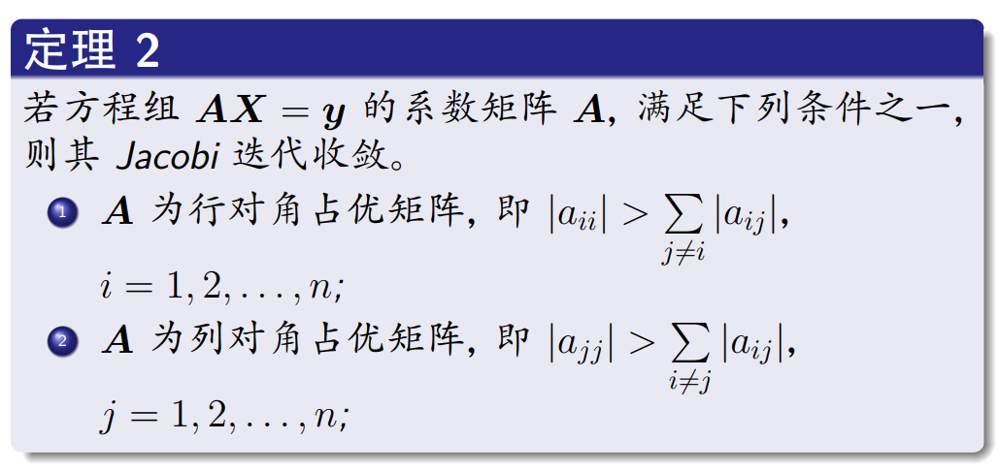
第五章 求解线性方程组的迭代法\\5.1 Jacobi迭代

Slide 76
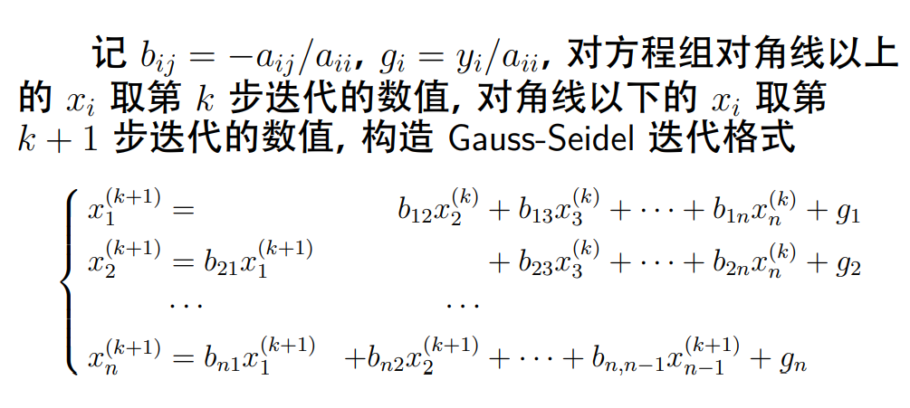
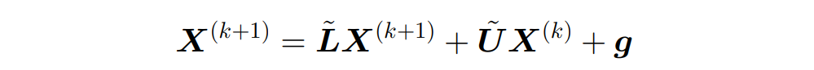
第五章 求解线性方程组的迭代法\\5.2 Gauss—Seidel迭代

Slide 77
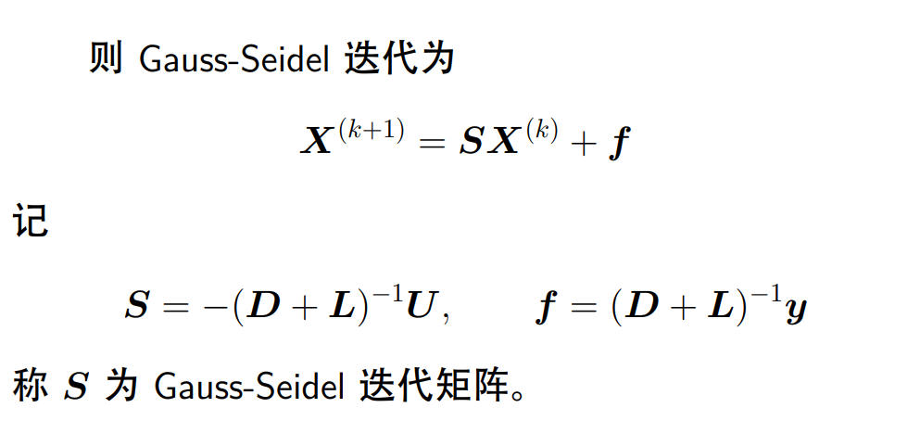
第五章 求解线性方程组的迭代法\\5.2 Gauss—Seidel迭代

Slide 78
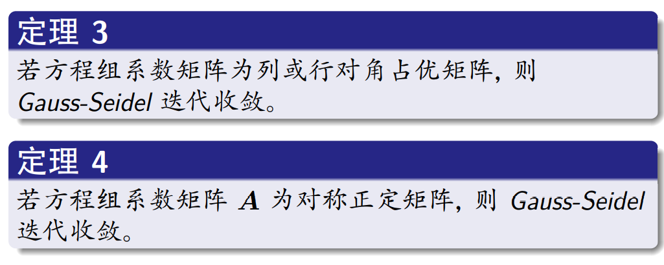
第五章 求解线性方程组的迭代法\\5.2 Gauss—Seidel迭代

Slide 79
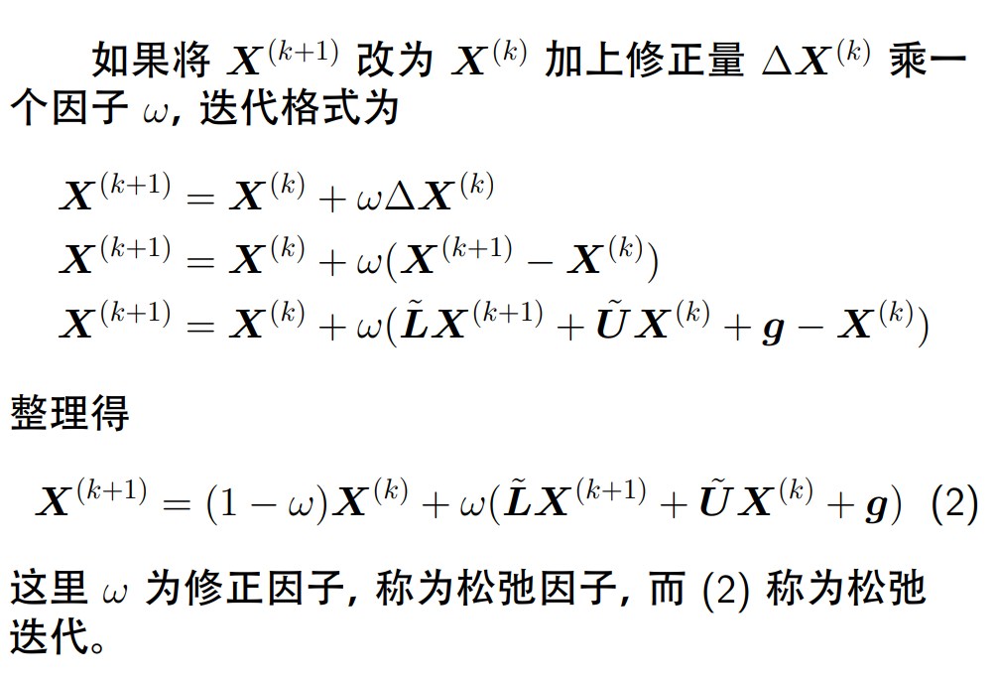
第五章 求解线性方程组的迭代法\\5.3 松弛迭代

Slide 80
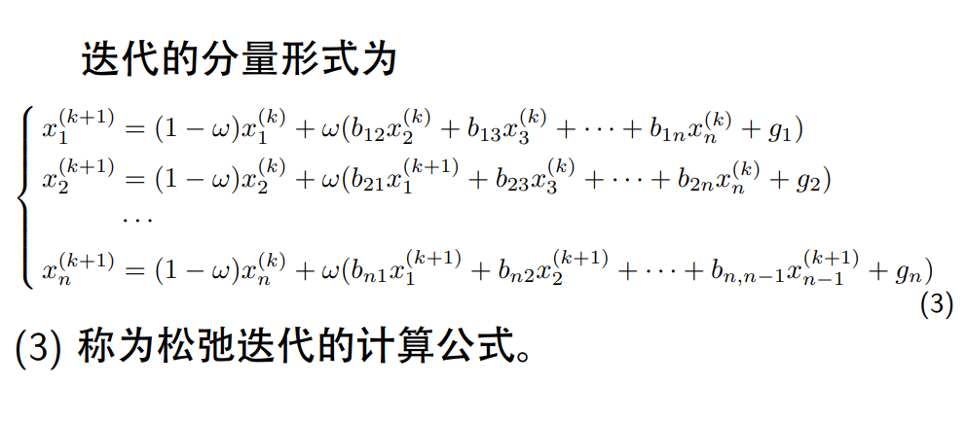
第五章 求解线性方程组的迭代法\\5.3 松弛迭代

Slide 81
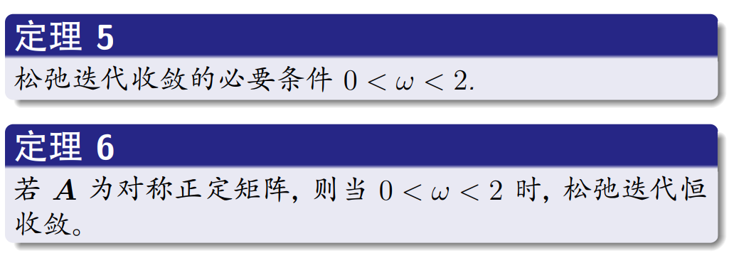
第五章 求解线性方程组的迭代法\\5.3 松弛迭代

Slide 82
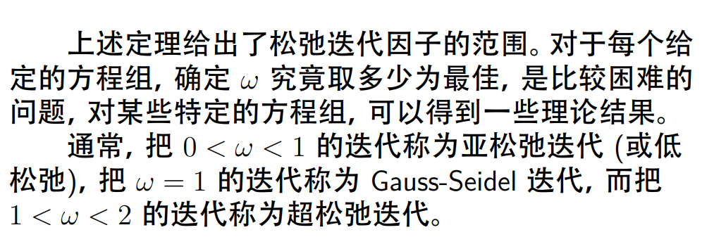
第五章 求解线性方程组的迭代法\\5.3 松弛迭代

Slide 83
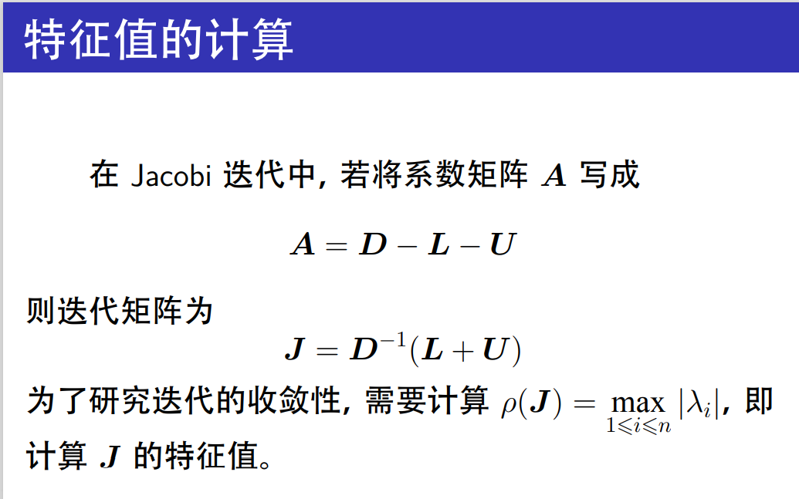
第五章 求解线性方程组的迭代法\\5.2 Gauss—Seidel迭代
Notes:
特征值的计算不讲

Slide 84
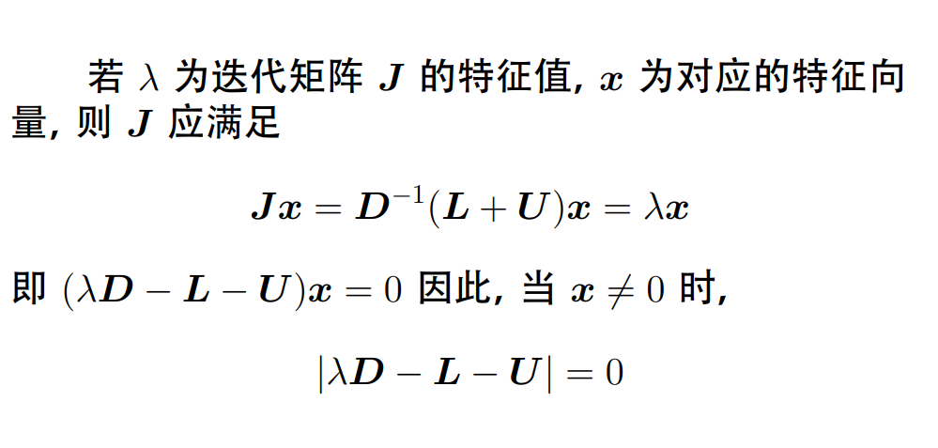
第五章 求解线性方程组的迭代法\\5.2 Gauss—Seidel迭代
Notes:
特征值的计算不讲

Slide 85
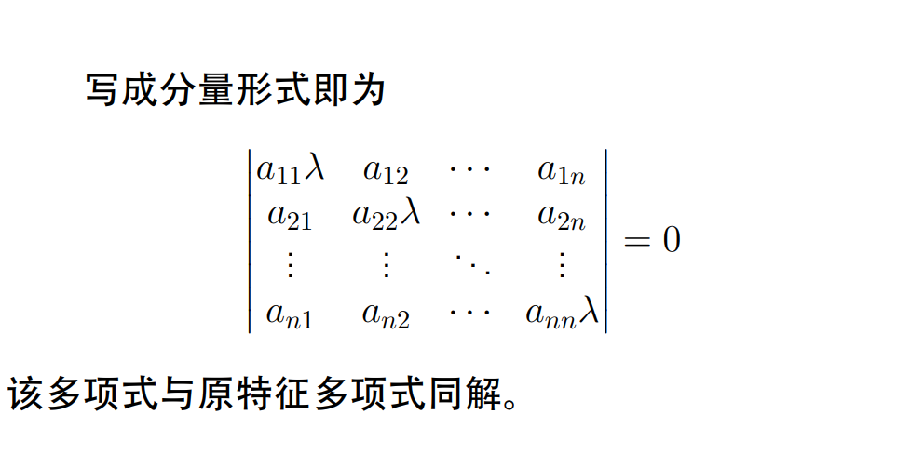
第五章 求解线性方程组的迭代法\\5.2 Gauss—Seidel迭代
Notes:
特征值的计算不讲

Slide 86
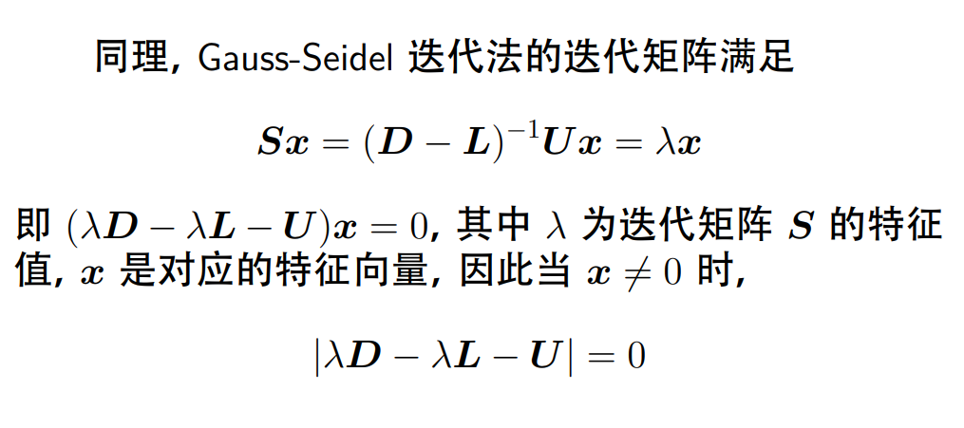
第五章 求解线性方程组的迭代法\\5.2 Gauss—Seidel迭代
Notes:
特征值的计算不讲

Slide 87
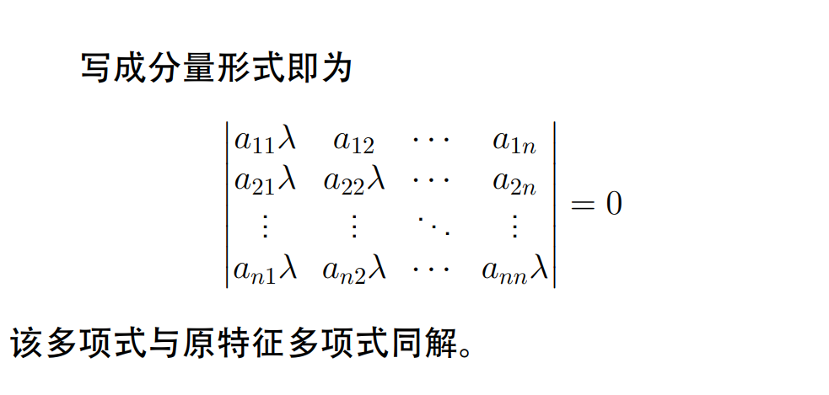
第五章 求解线性方程组的迭代法\\5.2 Gauss—Seidel迭代
Notes:
特征值的计算不讲

Slide 88
第五章 求解线性方程组的迭代法\\习题
习题1：给定线性方程组。
1）写出求解该方程组的Jacobi迭代格式，并给出对于任意初始向量都收敛的充要条件；
2）写出求解该方程组的Gauss-Seidel迭代格式，并给出对于任意初始向量都收敛的充要条件。
解： 1）Jacobi迭代格式为
求解方程
得迭代矩阵的特征值为
迭代对于任意初始向量都收敛的充要条件是
解得，
即Jacobi迭代对于任意初始向量都收敛的充要条件是

Slide 89
第五章 求解线性方程组的迭代法\\习题
习题1：给定线性方程组。
1）写出求解该方程组的Jacobi迭代格式，并给出对于任意初始向量都收敛的充要条件；
2）写出求解该方程组的Gauss-Seidel迭代格式，并给出对于任意初始向量都收敛的充要条件。
解：2）Gauss-Seidel迭代格式为
求解方程
得迭代矩阵的特征值为
迭代对于任意初始向量都收敛的充要条件是
解得，
即Gauss-Seidel迭代对于任意初始向量都收敛的充要条件是

Slide 90
第五章 求解线性方程组的迭代法\\习题
习题2：对方程组
试建立一种收敛的Gauss-Seidel迭代公式，说明理由。
解：调整方程组的位置，使系数矩阵严格对角占优
故对应的高斯一塞德尔迭代法收敛，迭代格式为

Slide 91
第6章 数值微分和数值积分

Slide 92
6. 数值积分与数值微分
数值微分
向前、向后、中心差商
数值微分中的步长两难问题，数值微分公式的截断误差
数值积分
梯形积分、Simpson积分公式及其截断误差
代数精度:
奇数、偶数阶公式的代数精度
求给定积分公式的代数精度
复化积分:
梯形公式的递推计算、截断误差，Romberg积分的思想
★ 会求数值微分（2,3点公式）、
会求数值积分（梯形与Simpson公式，及其复化形式）

Slide 93
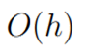
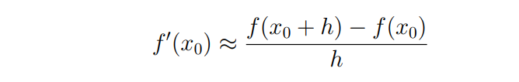



第6章 数值微分与数值积分\\6.1 数值微分
向前差商，截断误差
向后差商，截断误差
中心差商，截断误差

Slide 94


第6章 数值微分与数值积分\\6.1 数值微分
插值型数值微分

Slide 95


第6章 数值微分与数值积分\\6.1 数值微分
插值型数值微分

Slide 96

第6章 数值微分与数值积分\\6.2 数值积分
1、代数精度
Notes:
不难验证梯形公式和矩形公式均具有1阶精度

Slide 97


第6章 数值微分与数值积分\\6.2 数值积分
2、插值型数值积分
数值积分的误差
Notes:
如果f(x)是一个不高于n阶的多项式，f^(n+1)等于0，因此n阶插值型的代数精度至少是n阶的

Slide 98

第6章 数值微分与数值积分\\6.2 数值积分
2、插值型数值积分
Notes:
In(f)表示近似积分值，xi为求积节点，ai为求积系数，确定ai的过程，就是构造数值积分的过程。
n次代数精度，表明1,x,…,x^n都能完全表示，此时li(x)也能完全便是，可推出ai就等于li(x)的积分，即li(x)就是它的基函数，它是插值型的

Slide 99

第6章 数值微分与数值积分\\6.2 数值积分
Notes:
板书li(x)，和ai=li(x)的积分公式

Slide 100

第6章 数值微分与数值积分\\6.2 数值积分

Slide 101


第6章 数值微分与数值积分\\6.2 数值积分
梯形公式
等距节点插值型数值积分
Simpson公式

Slide 102

第6章 数值微分与数值积分\\6.2 数值积分
梯形公式
辛普森公式
柯特斯公式
Notes:
令f(x)=1,In(f)=(b-a).求和=b-a，所以求和系数等于1
板书定理6.1

Slide 103

第6章 数值微分与数值积分\\6.2 数值积分

Slide 104

第6章 数值微分与数值积分\\6.2 数值积分
Notes:
证明思路：证明En(f)公式对x^(n+1)的余项为0，En(x^(n+1)) = 0

Slide 105




复化梯形公式
复化Simpson公式

Slide 106

积分节点为n、2n的复化梯形公式之间关系

Slide 107


复化积分的自动控制误差算法

Slide 108




第6章 数值微分与数值积分\\6.2 数值积分
………………….

Slide 109

第6章 数值微分与数值积分\\6.2 数值积分

Slide 110
第6章 数值微分与数值积分\\习题
习题1：求3个不同的积节点 ，使求积公式
具有尽可能高的代数精确度，并指出格式的代数精确度。
解：

Slide 111
第6章 数值微分与数值积分\\习题
习题2：构造积分 的数值积分公式：
解法1：
则，
故，

Slide 112
第6章 数值微分与数值积分\\习题
习题2：构造积分 的数值积分公式：
解法2：

Slide 113
第7章 常微分方程数值解法

Slide 114




向前Euler公式（显式、一阶精度）
向后Euler公式（隐式、一阶精度）
$$y_{i+1}=y_{i}+hf(x_{i+1},y_{i+1})$$
预估-校正
$${\overline{y}}_{i+1}=y_{i}+hf(x_{i},y_{i})$$
$$y_{i+1}=y_{i}+hf(x_{i+1},{\overline{y}}_{i+1})$$
中心差商两步Euler公式（显式、二阶精度）
$$y_{i+1}=y_{i−1}+2hf(x_{i},y_{i})$$
Notes:
隐式采用picard迭代方式求解，实际过程显示已经很接近真值，采用一步预估-校正即可

Slide 115
梯形公式（隐式、二阶精度）
综合欧拉公式和梯形公式，得到改进Euler公式（显式、二阶精度）
Notes:
显示欧拉公式，工作量小、精度低；梯形公式隐式，迭代求解，精度高；综合后先用显示公式求出一个初步的近似值，再用梯形公式校正一次

Slide 116
二阶龙格—库塔法
在 上取两点 x_{i} 和 ,以该两点处的斜率值 k₁ 和 k₂ 的加权平均(或称为线性组合)来求取平均斜率的近似值K，
由局部截断误差就等于 ，得到

Slide 117
二阶龙格—库塔法
（1）情形一， ，p = 1，对应改进Euler公式
两个节点为（ x_{i} ， x_{i+1} ）
（2）情形二， ， ，对应两步Euler公式
两个节点为（ x_{i} ， x_{i+1/2} ）

Slide 118
三阶龙格—库塔法
四阶龙格—库塔法

Slide 119
7.5 亚当姆斯（Adams）方法
二阶Adams显式格式
三阶Adams显式格式
四阶Adams显式格式

Slide 120
7.5 亚当姆斯（Adams）方法
二阶Adams隐式格式
三阶Adams隐式格式
四阶Adams隐式格式

Slide 121
7.5 亚当姆斯（Adams）方法
亚当姆斯预报-校正格式
参照改进的欧拉格式的构造方法，以四阶亚当姆斯为例，将显式和隐式相结合，用显式公式做预报，再用隐式公式做校正，可构成亚当姆斯预报-校正格式
预报：
校正：

Slide 122
龙格-库塔法较为常用，适用于多步方法中作初值计算和函数f(x,y)较为简单的场合。四阶标准龙格—库塔法精度高，程序简单，易于改变步长，比较稳定，也是一个常用的方法，但计算量较大。当函数f(x,y)较为复杂，可用显式亚当姆斯方法或亚当姆斯预测—校正方法，不仅计算量较小，稳定性也比较好，但不易改变步长。
一般采用龙格—库塔法提供初值y₁, y₂, y₃，然后用亚当姆斯外推公式求得预测值 ，再由亚当姆斯内插值求得校正值y_{i+1}，如此求得的值近似程度好且节省计算量，是一种较好的方法。

Slide 123
第8章 计算矩阵的特征值和特征向量

Slide 124
7. 矩阵特征值和特征向量
幂法
基本原理，适用条件
规范化过程
反幂法
幂法加速的几种途径

Slide 125
第8章 计算矩阵的特征值和特征向量\\8.2 幂法
则：

Slide 126
第8章 计算矩阵的特征值和特征向量\\8.2 幂法
规范化幂法
给出初值，计算序列
若序列{y^{(k)}}表现为
收敛，则
奇偶子列分别收敛，但极限的绝对值相同, 则
奇偶子列分别收敛，但极限的绝对值不同, 则

Slide 127
反幂法
由
可知，A 和 A^{－1}的特征值互为倒数
求A⁻¹的按模最大特征值, 就可以求出A的按模最小特征值
可通过解线性方程组，避免求逆运算

Slide 128
第8章 计算矩阵的特征值和特征向量\\习题
习题1：设n阶矩阵A有n个线性无关的特征向量，其特征值满足
1、证明:求该矩阵特征值的幂法收敛；
2、取 计算用幂法计算矩阵
时前3步所得到的特征值与特征向量的近似值。
解：
1、设x_{i}为𝝀_{i}对应的特征向量,由题意{x₁,x₂,...,x_{n}}构成空间的一组基,且 ， ， ，有:

Slide 129
第8章 计算矩阵的特征值和特征向量\\习题
习题1：设n阶矩阵A有n个线性无关的特征向量，其特征值满足
1、证明:求该矩阵特征值的幂法收敛；
2、取 计算用幂法计算矩阵
时前3步所得到的特征值与特征向量的近似值。
解：
可取λ ≈ 1.5, v₁ ≈ (3, 5)^{T} .

Slide 130
优异的成绩来自认真扎实的复习，成功总是眷顾那些有准备的人！
祝大家好运！

